Slide 1
C语言程序设计2A （第三次课）

Slide 2

应该完成的课堂程序： （1）2020年2.17日到2.20日,成都高新区新冠肺炎累计确诊人数分别为20,19,18,17；成华区：16,15,14,13；武侯区：14,13,12,11，请录入上述数据，并按地区输出，检查录入是否正确。 （2）找出二维数组中的最大值及其行、列下标（一个函数完成） （3）找出二维数组中的最大值及其行、列下标（多个函数完成，包括行指针、列指针不同访问方式） （4）有很多人名，如果这些人名存放在你的联系人中，谁会是最后一个？请输出这个人的名字。（如何引用二维数组中存放的每个字符串？）
应该完成的实验： 1、2、5、6、10、11、12
应该完成的附加编程练习： 求二维数组的鞍点
Notes:
另外，对多文件构成程序进行说明

Slide 3
指针数组、多级指针

Slide 4
从字符串排序的问题开始
有很多人名，如果这些人名按字典顺序存放在你的联系人中，会怎样显示出来呢？请输出！
（字典顺序即按ASCII从小到大的顺序）

Slide 5
从字符串排序的问题开始
要点分析：
多个字符串的存放，采用什么数据结构？
二维字符数组，行、列定义为符号常量，列要足够多
多个字符串排序，采用什么算法？
冒泡排序

Slide 6

字符串排序效果
M | a | r | y | \0
T | o | n | y | \0
A | n | g | e | l | \0
S | u | n | n | y | \0
R | i | c | h | a | r | d | \0
A | n | g | e | l | \0
M | a | r | y | \0
R | i | c | h | a | r | d | \0
S | u | n | n | y | \0
T | o | n | y | \0

Slide 7
#define ROW 5
#define COL 10
char cName[ROW][COL];
cName[0][0] | …… |  | …… |  |  |  |  |  | cName[0][9]
cName[1][0] |  | …… |  | …… |  |  |  |  | cName[1][9]
cName[2][0] |  |  | …… |  | …… |  |  |  | cName[2][9]
cName[3][0] |  |  |  | …… |  | …… |  |  | cName[3][9]
cName[4][0] |  |  |  |  | …… |  | …… |  | cName[4][9]
（1）输入、输出字符串利用函数scanf()、gets()、printf()、puts(),
需要明确每个字符串的首地址， 请选你认为正确的表示方式。
cName[i]
*(cName+i)
cName+i

Slide 8
cName[0][0] | …… |  | …… |  |  |  |  |  | cName[0][9]
cName[1][0] |  | …… |  | …… |  |  |  |  | cName[1][9]
cName[2][0] |  |  | …… |  | …… |  |  |  | cName[2][9]
cName[3][0] |  |  |  | …… |  | …… |  |  | cName[3][9]
cName[4][0] |  |  |  |  | …… |  | …… |  | cName[4][9]
#define ROW 5
#define COL 10
char cName[ROW][COL];
（2）采用冒泡排序，需明确待排序的数据有多少个？
for(i=1; i<N; i++)
{
for(j=0; j<N-i; j++)
{
if(a[j]>a[j+1])
{
temp=a[j];
a[j]=a[j+1];
a[j+1]=temp;
}
}
COL
ROW

Slide 9
cName[0][0] | …… |  | …… |  |  |  |  |  | cName[0][9]
cName[1][0] |  | …… |  | …… |  |  |  |  | cName[1][9]
cName[2][0] |  |  | …… |  | …… |  |  |  | cName[2][9]
cName[3][0] |  |  |  | …… |  | …… |  |  | cName[3][9]
cName[4][0] |  |  |  |  | …… |  | …… |  | cName[4][9]
#define ROW 5
#define COL 10
char cName[ROW][COL];
（3）采用冒泡排序，其中的两两比较要如何实现？
for(i=1; i<N; i++)
{
for(j=0; j<N-i; j++)
{
if(a[j]>a[j+1])
{
temp=a[j];
a[j]=a[j+1];
a[j+1]=temp;
}
}
strcmp(cName[j],cName[j+1])>0
（4）采用冒泡排序，其中的字符串交换要如何实现？
借助能够存放一个字符串的字符数组 char temp[COL]
字符串赋值 strcpy（temp,cName[j]）

Slide 10
一起写代码 (函数实现)
Notes:
字符数组的定义、字符串的输入、排序中的关键点： 字符串多少个？比较字符串、字符串交换要用到strcpy 和一个中间字符数组
#include <stdio.h>
#include <string.h>
#define ROW 5
#define COL 10
void sortstring(char (*pname)[COL],int iRow);
int main(void)
{
char cName[ROW][COL];
int i;
printf("please input %d names:\n",ROW);
for(i=0;i<ROW;i++)
scanf("%s",cName[i]);//gets(cName[i])
sortstring(cName,ROW);
printf("after sorting:\n");
for(i=0;i<ROW;i++)
printf("%s\n",cName[i]);//puts(cName[i])
return 0;
}
void sortstring(char (*pname)[COL],int iRow)
{
char temp[COL];
int i,j;
for(i=1;i<iRow;i++)
{
for(j=0;j<iRow-i;j++)
{
if(strcmp(pname[j],pname[j+1])>0)
{
strcpy(temp,pname[j]);
strcpy(pname[j],pname[j+1]);
strcpy(pname[j+1],temp);
}
}
}
}

Slide 11
字符数组有变化！
M | a | r | y | \0
T | o | n | y | \0
A | n | g | e | l | \0
S | u | n | n | y | \0
R | i | c | h | a | r | d | \0
A | n | g | e | l | \0
M | a | r | y | \0
R | i | c | h | a | r | d | \0
S | u | n | n | y | \0
T | o | n | y | \0

Slide 12
另一种解决方案
pStr
cName[0]
cName[1]
cName[2]
cName[3]
cName[4]
M | a | r | y | \0
T | o | n | y | \0
A | n | g | e | l | \0
S | u | n | n | y | \0
R | i | c | h | a | r | d | \0
pStr
cName[2]
cName[0]
cName[4]
cName[3]
cName[1]
M | a | r | y | \0
T | o | n | y | \0
A | n | g | e | l | \0
S | u | n | n | y | \0
R | i | c | h | a | r | d | \0
char *pStr[ROW]
char cName[ROW][COL]
Notes:
引出指针数组

Slide 13
什么是指针数组？
一维数组，它的每个元素都是指针类型
定义：类型名 *数组名[整型常量表达式]；
char *pStr[ROW];

Slide 14
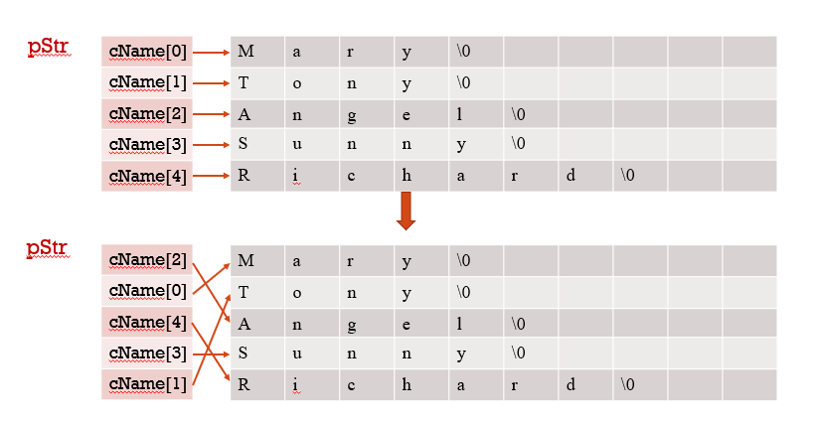
改写源程序（字符串输入、输出）
char cName[ROW][COL];
int i;
printf("please input %d names:\n",ROW);
for(i=0;i<ROW;i++)
scanf(“%s”,cName[i]); //输出类似
char cName[ROW][COL];
char *pStr[ROW];
int i;
for(i=0;i<ROW;i++)
pStr[i]=cName[i];
printf("please input %d names:\n",ROW);
for(i=0;i<ROW;i++)
scanf("%s",pStr[i]);
for(i=0;i<ROW;i++)
printf("%s\n",pStr[i]);

Slide 15
改写源程序（排序）
char temp[COL];
int i,j;
for(i=1;i<ROW;i++)
{
for(j=0;j<ROW-i;j++)
{
if(strcmp(cName[j],cName[j+1])>0)
{
strcpy(temp,cNname[j]);
strcpy(cName[j],cName[j+1]);
strcpy(cName[j+1],temp);
}
}
}
（1）利用pStr访问字符串，两两比较要如何实现？
strcmp(pStr[j],pStr[j+1])>0
（2）利用pStr, “字符串交换”要如何实现？
交换的是pStr的数组元素
借助一个字符指针变量 char *temp

Slide 16
改写源程序（排序）
char temp[COL];
int i,j;
for(i=1;i<ROW;i++)
{
for(j=0;j<ROW-i;j++)
{
if(strcmp(cName[j],cName[j+1])>0)
{
strcpy(temp,cNname[j]);
strcpy(cName[j],cName[j+1]);
strcpy(cName[j+1],temp);
}
}
}
int i,j;
for(i=1;i<ROW;i++)
{
for(j=0;j<ROW-i;j++)
{
if( )
{
}
}
}
char *temp;
strcmp(pStr[j],pStr[j+1])>0
temp=pStr[j];
pStr[j]=pStr[j+1];
pStr[j+1]=temp;

Slide 17
一起验证代码 （主函数完成输入、排序、输出）
Notes:
在主函数中完成输入、排序、输出
int main(void)
{
char cName[ROW][COL];
char *pStr[ROW];
char *temp;
int i,j;
for(i=0;i<ROW;i++)
pStr[i]=cName[i];
printf("please input %d names:\n",ROW);
for(i=0;i<ROW;i++)
scanf("%s",pStr[i]);
for(i=1;i<iRow;i++)
{
for(j=0;j<iRow-i;j++)
{
if(strcmp(pStr[j],pStr[j+1])>0)
{
temp=pStr[j];
pStr[j]=pStr[j+1];
pStr[j+1]=temp;
}
}
}
printf("after sorting:\n");
for(i=0;i<ROW;i++)
printf("%s\n",pStr[i]);
return 0;
｝

Slide 18
如何把指针数组的首地址传递给函数参数？
char *pStr[ROW];
pStr是数组名，是常量，是指向指针的指针，二级指针
二级指针变量定义：类型名 **变量名；
char **pp=pStr;

Slide 19
解决函数接收指针数组首地址问题！
函数定义：
void sortstring(char **pp,int iRow) //char *pp[]
{
char *temp;
int i,j;
for(i=1;i<iRow;i++)
{
for(j=0;j<iRow-i;j++)
{
if(strcmp(pp[j],pp[j+1])>0)
{
temp=pp[j];
pp[j]=pp[j+1];
pp[j+1]=temp;
}
}
}
}
函数调用：sortstring(pStr,ROW)
函数声明：void sortstring(char **pp,int iRow);

Slide 20
一起验证代码 （主函数完成输入、调用排序函数、输出）
Notes:
#include <stdio.h>
#include <string.h>
#define ROW 5
#define COL 10
void sortstring(char **pp,int iRow);
int main(void)
{
char cName[ROW][COL];
char *pStr[ROW];
int i;
for(i=0;i<ROW;i++)
pStr[i]=cName[i];
printf("please input %d names:\n",ROW);
for(i=0;i<ROW;i++)
scanf("%s",pStr[i]);
sortstring(pStr,ROW);
printf("after sorting:\n");
for(i=0;i<ROW;i++)
printf("%s\n",pStr[i]);
return 0;
}
void sortstring(char **pp,int iRow) //char *pp[]
{
char *temp;
int i,j;
for(i=1;i<iRow;i++)
{
for(j=0;j<iRow-i;j++)
{
if(strcmp(pp[j],pp[j+1])>0)
{
temp=pp[j];
pp[j]=pp[j+1];
pp[j+1]=temp;
}
}
}
}

Slide 21
对多级指针的进一步说明
int num = 10;
int *pNum = &num;
int **ppNum = &pNum;
*ppNum表示什么？ pNum
**ppNum表示什么？ num
&ppNum是什么？ 一个三级指针
&ppNum
&pNum
&num
&pNum
&num
10
0x12ff74
0x12ff78
0x12ff7c

Slide 22
课堂练习
char *GetMonthName(int n)
{
static char *MonthName[]={"ERROR", "Jan.", "Feb.", "March", "Apr.", "May","June", "July", "Agu.", "Sept.", "Oct.", "Nov.", "Dec."};
_______________= MonthName;
if (n<1 || n>12) return *ppName;
else return ___________________;
}
Notes:
对指针数组指向字符串常量进行说明
char **ppName
ppName[n] *(ppName+n)

Slide 23
课堂练习
#include <stdio.h>
int main()
{
char *pstr[5];
int i;
for(i = 0;i < 5;i++)
gets(pstr[i]);
for(i = 0;i < 5;i++)
puts(pstr[i]);
return 0;
}
该程序能够正确实现5个字符串的输入和输出吗？
能
不能
Notes:
对指针数组存入字符串的错误做法， 提醒学生注意

Slide 24
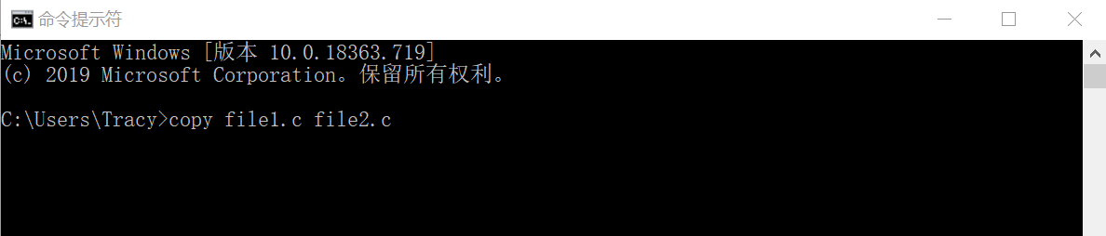
指针数组的应用-命令行参数
什么是命令行参数？
GUI之前，计算机的操作界面都是字符式的命令行界面（DOS、Linux、Unix）
不仅操作系统命令如此，所有的程序都有命令行信息
Notes:
win+R

Slide 25
指针数组的应用-命令行参数
命令行有什么用？
使用户根据需要决定程序干什么、怎么干
如何访问命令行参数
int main(int argc,char *argv[])
argc: 命令行参数个数（含程序名本身）
argv: 指向命令行参数的指针数组
argv[0] 是指向程序名的字符指针
argv[1]~argv[argc-1]为指向余下的命令行参数的字符指针

Slide 26
演示：命令行参数与主函数各参数之间的关系
int main(int argc, char *argv[])
{
int i;
printf("The program name is:%s\n",argv[0]);
if (argc > 1)
{
printf("The other arguments are following:\n");
for (i = 1; i<argc; i++)
{
printf("%s\n", argv[i]);
}
}
return 0;
}
指针数组
字符串
argv[0]
myCommand
argv[1]
so
argv[2]
cool

Slide 27
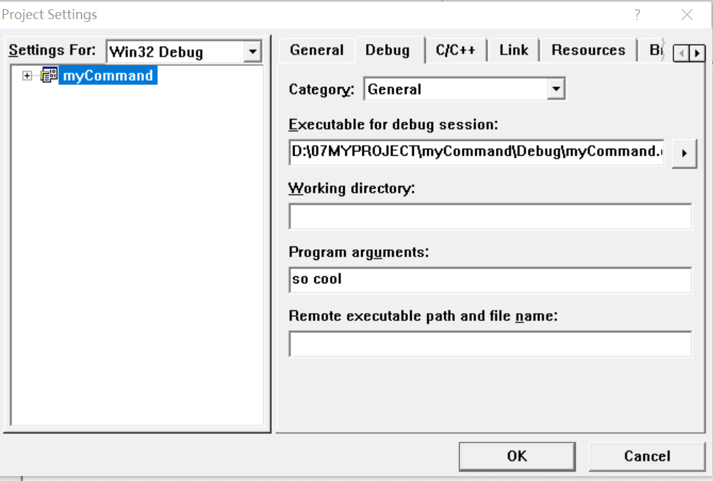
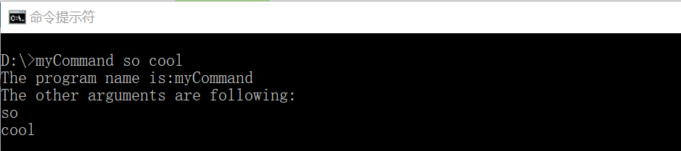
演示：命令行参数与主函数各参数之间的关系
程序运行的两种方式
在集成环境中设置命令行参数（工程->设置（不含可执行程序名本身））
找到Debug目录下的.exe文件，存放在你要运行程序的路径下，打开DOS环境，输入命令行

Slide 28
课后作业
1. 所有课堂上讲过的程序，自己思考，重新编写，调试、验证
2. C2A实验1的3、4、7、8、9
3.作业1需在本周日完成

Slide 29
第二部分课程内容预告
1.结构体类型的定义
2.结构体变量的定义与使用
3.结构体数组的定义与使用
4.结构体指针变量
5.结构体与函数

